Slide 1

PHÂN LOẠI ẢNH THỜI TRANG BẰNG CNN
Bài tập lớn học phần Trí tuệ nhân tạo -- Nhóm 12
Lớp :20254IT6094001
GVHD: Dương Thị Hiền Thanh
https://haui.edu.vn | © 2025 Hanoi University of Industry All rights reserved

Slide 2
Mục lục
I. Giới thiệu
Nhóm thực hiện · Đặt vấn đề · Mục tiêu & phạm vi
Bố cục các phần chính của bài thuyết trình
II. Phương pháp
CNN & kiến trúc · Kỹ thuật cải thiện · Dữ liệu · Huấn luyện & đánh giá
III. Kết quả
Demo minh hoạ · Kết quả thực nghiệm · Kết luận

Slide 3
Nhóm thực hiện
Nguyễn Ngọc Thiện
MSSV: 2024603182
Nguyễn Hoàng Hải — 2024603477
Phạm Minh Khương — 2023600861
Nguyễn Nam Tiến — 2024603391
Nguyễn Hữu Phượng — 2024603272

Slide 4
Bài toán phân loại ảnh thời trang
Thương mại điện tử phát sinh hàng nghìn sản phẩm mới mỗi ngày, cần được gắn nhãn nhanh và chính xác.
CNN cho phép máy tính tự học đặc trưng hình ảnh, mở ra khả năng phân loại trang phục tự động với độ chính xác cao.

Slide 5
Mục tiêu & phạm vi
Độ chính xác cao
Xây dựng CNN đạt Accuracy cạnh tranh trên Fashion-MNIST, vượt trội so với MLP truyền thống.
Những gì đề tài hướng tới đạt được
Chống overfitting
Áp dụng Data Augmentation, Dropout, Batch Normalization để tăng khả năng tổng quát hoá.
Đánh giá toàn diện
Phân tích Precision, Recall, F1-score và Confusion Matrix, không chỉ dừng ở Accuracy.

Slide 6
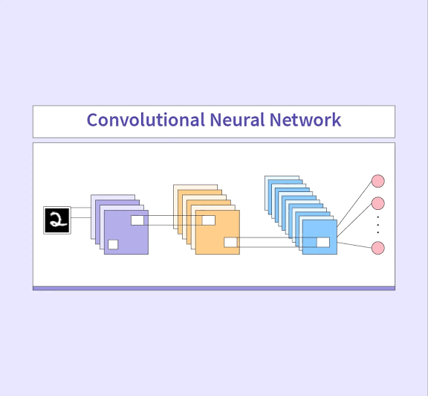
Vì sao chọn CNN?
Convolutional Neural Network (CNN)
MLP làm phẳng toàn bộ ảnh thành vector, dẫn tới hàng triệu tham số và dễ overfitting.
CNN chia sẻ tham số qua bộ lọc trượt, khai thác tính cục bộ để tự học đặc trưng — từ cạnh, góc đến hình dạng tổng thể trang phục.

Slide 7



Kiến trúc mạng CNN
Convolution
Trượt bộ lọc qua ảnh để trích xuất đặc trưng (cạnh, hoạ tiết, hình khối) thành feature map.
Pooling
Giảm kích thước feature map (Max/Avg Pooling), giữ đặc trưng nổi bật, giảm chi phí tính toán.
Ba thành phần cốt lõi tạo nên một mạng tích chập
Fully Connected
Tổng hợp đặc trưng đã trích xuất, đưa qua Softmax để phân loại thành 10 lớp trang phục.

Slide 8



Kỹ thuật cải thiện hiệu năng
Data Augmentation
Lật, xoay, dịch chuyển ảnh ngẫu nhiên trong lúc huấn luyện để tăng tính đa dạng của dữ liệu.
Dropout
Ngẫu nhiên vô hiệu hoá một phần neuron khi huấn luyện, buộc mạng học đặc trưng tổng quát hơn.
Giúp mô hình học tốt hơn và tổng quát hoá tốt hơn
Batch Normalization
Chuẩn hoá đầu ra mỗi lớp theo batch, giúp huấn luyện ổn định và hội tụ nhanh hơn.

Slide 9
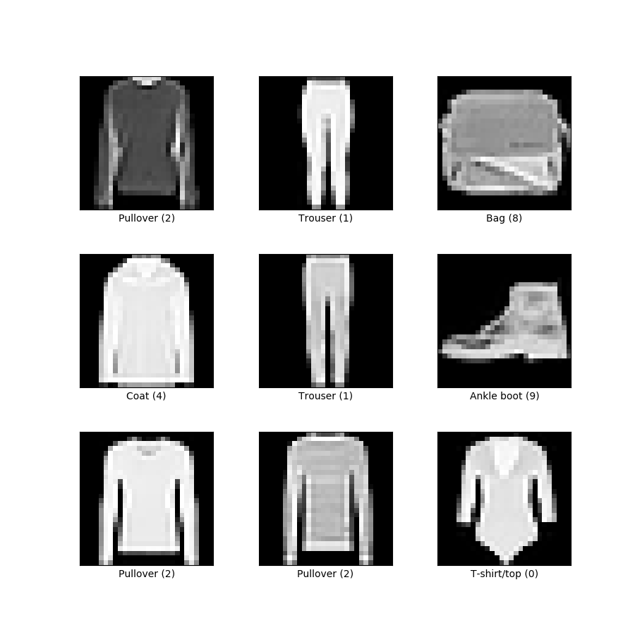
Bộ dữ liệu Fashion-MNIST
70.000 ảnh xám 28×28 pixel · 10 lớp trang phục
60.000 ảnh huấn luyện và 10.000 ảnh kiểm tra, tải tự động qua torchvision.datasets.
10 lớp: T-shirt/top, Trouser, Pullover, Dress, Coat, Sandal, Shirt, Sneaker, Bag, Ankle boot.
Một phần tập train được tách làm tập validation để theo dõi quá trình huấn luyện.

Slide 10
Huấn luyện & đánh giá
Chia dữ liệu
Train 54.000 · Validation 6.000 (10% tập train) · Test 10.000 ảnh — theo đúng chuẩn Fashion-MNIST.
Từ dữ liệu đến kết quả cuối cùng
Cấu hình huấn luyện
Cross-Entropy Loss · Adam (lr = 0.001, weight decay = 1e-4) · batch size 128 · 20 epoch · ReduceLROnPlateau (factor 0.5, patience 2).
Đánh giá mô hình
Theo dõi Accuracy/Loss qua từng epoch; đánh giá cuối bằng Precision, Recall, F1-score và Confusion Matrix trên tập test.

Slide 11
Demo minh hoạ
Huấn luyện & so sánh
Huấn luyện song song CNN và MLP trên cùng cấu hình, theo dõi loss/accuracy qua từng epoch.
Những gì nhóm đã xây dựng và thử nghiệm
Đánh giá mô hình
Tính Accuracy, Precision, Recall, F1-score và trực quan hoá Confusion Matrix trên tập test.

Slide 12
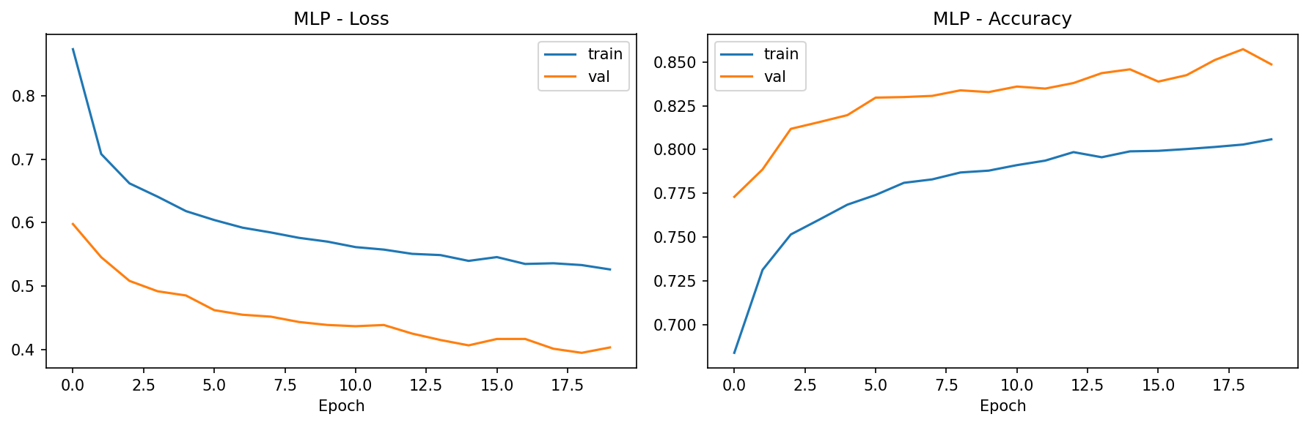
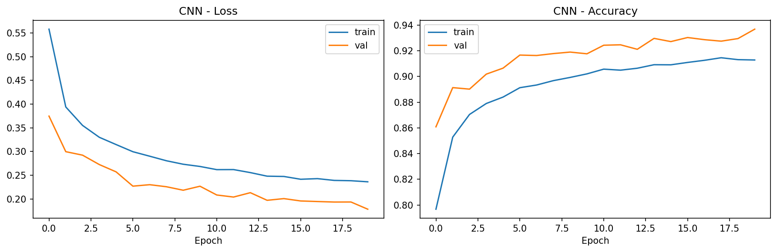
Demo minh hoạ

Slide 13
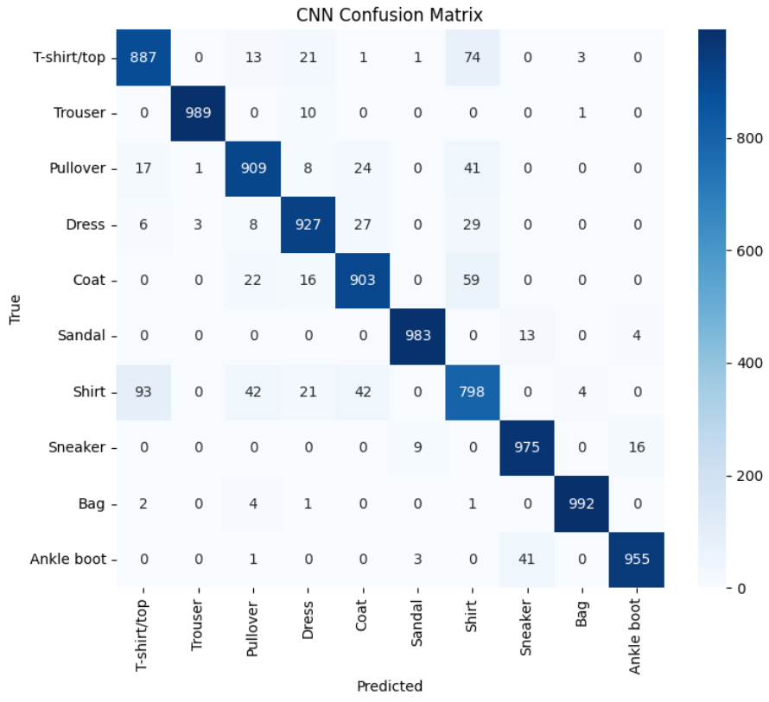
Kết quả thực nghiệm
So sánh CNN và MLP trên tập test
CNN — Accuracy 93.18% · Precision 93.20% · Recall 93.18% · F1 93.19% (871.530 tham số)
MLP — Accuracy 84.73% · Precision 84.78% · Recall 84.73% · F1 84.42% (235.914 tham số)
CNN cải thiện rõ rệt các lớp dễ nhầm: Shirt đúng tăng từ 493→798 mẫu, Coat từ 715→903 mẫu (trên tập test 10.000 ảnh).

Slide 14
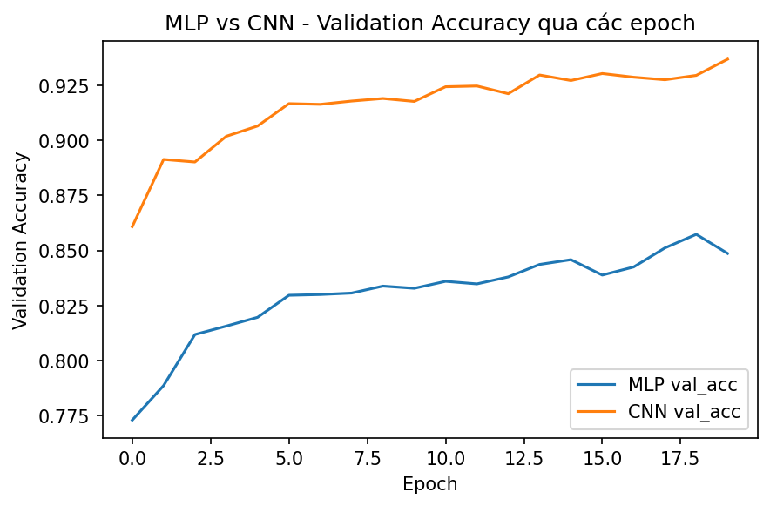
Kết luận & hướng phát triển
Thành quả đạt được
CNN đạt Accuracy 93.18%, vượt trội so với MLP (84.73%) — nhờ Data Augmentation, Dropout và Batch Normalization.
Đánh giá & minh hoạ
Đánh giá toàn diện qua Accuracy, Precision, Recall, F1-score và Confusion Matrix; xây dựng demo dự đoán ảnh thời trang thực tế.
Hướng phát triển
Thử nghiệm kiến trúc sâu hơn (ResNet, VGGNet), Transfer Learning, mở rộng dữ liệu và triển khai ứng dụng web/mobile thực tế.

Slide 15
Tài liệu tham khảo
Tài liệu & sách
Dive into Deep Learning (D2L) — chương Computer Vision/CNN.
PyTorch CIFAR-10 Tutorial — pytorch.org/tutorials.
Nguồn tư liệu chính được sử dụng
Bộ dữ liệu
Fashion-MNIST — Zalando Research (github.com/zalandoresearch/fashion-mnist).
Công cụ sử dụng
PyTorch, scikit-learn, Matplotlib, Google Colab.

